Slide 1
Sadne ti ako uliata?
SEESAME Communication Experts
Notes:
Sľúbený obsahový plán

Slide 2
Zhrnutie
Značka Baťa patrí medzi svetovo uznávané značky. Na Slovensku ju definuje predovšetkým kvalita a viac ako 100-ročná tradícia.
Zákazníci u nás značku poznajú a oceňujú, no mladší zákazník a trendsetter ju nevyhľadáva. Vníma ju skôr ako výrobcu obuvi pre mamy či staré mamy. Baťa na nich pôsobí ako „old fashioned“ značka a začína to pociťovať aj na číslach návštevnosti.
Spolu s klientom sme sa preto rozhodli pripraviť kampaň na podporu zvýšenia návštevnosti predajní a omladenie značky zároveň.

Slide 3
Výzva a cieľ

Slide 4
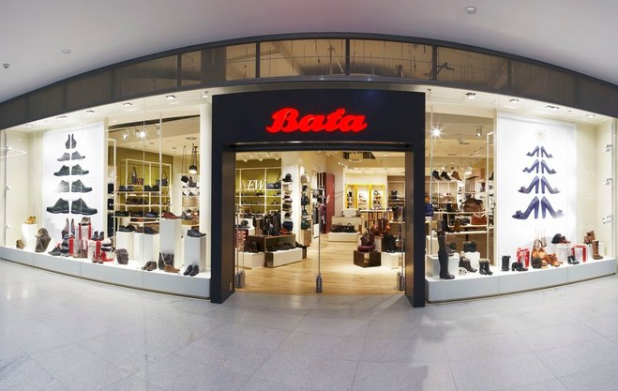
Našou úlohou bolo pripraviť silnú jednorázovú kampaň, ktorá mala tri náročné ciele: priniesť nového mladého zákazníka, zvýšiť návštevnosť obchodov o takmer 30% a zvýšiť obrat v obchodoch.
Stáli sme tak pred výzvou nájsť značke novú pozíciu a omladiť ju s priamym a okamžitým presahom na návštevnosť a predaj.
To všetko vo vybraných nákupných centrách, v šiestich predajniach a v čase predvianočného peaku.

Slide 5
Stratégia a plán

Slide 6
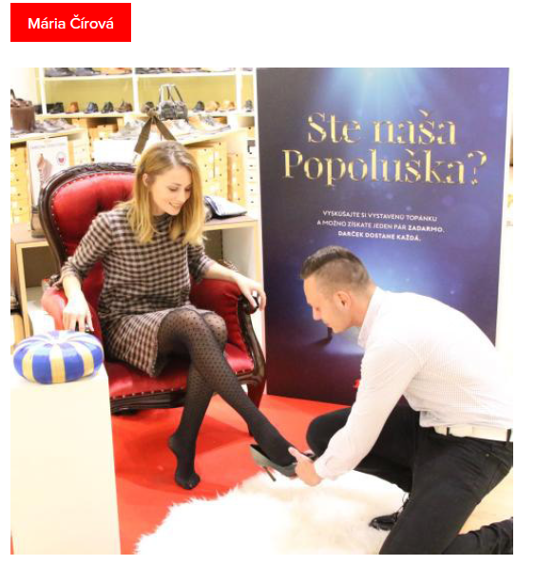
V prípade kampane sme stavili na extraordinérny zážitok a personalizáciu.
Každá žena pozná príbeh Popolušky. Scénu s nastokávaním topánky videla mnohokrát, no nikdy ju nezažila. Baťa jej to pred Vianocami umožnil. Premenil každú svoju „obyčajnú zákazníčku“ v princeznú.
Pre ešte emotívnejší zážitok, usadili sme ich do honosného kresla a zapojili sme princov, ktorí im nastokávali kúzelnú topánku. Čarovali sme v nákupných centrách, kde sa na jednom mieste stretáva všetka konkurencia.
Notes:
Ščítanosť 3153

Slide 7
Realizácia

Slide 8
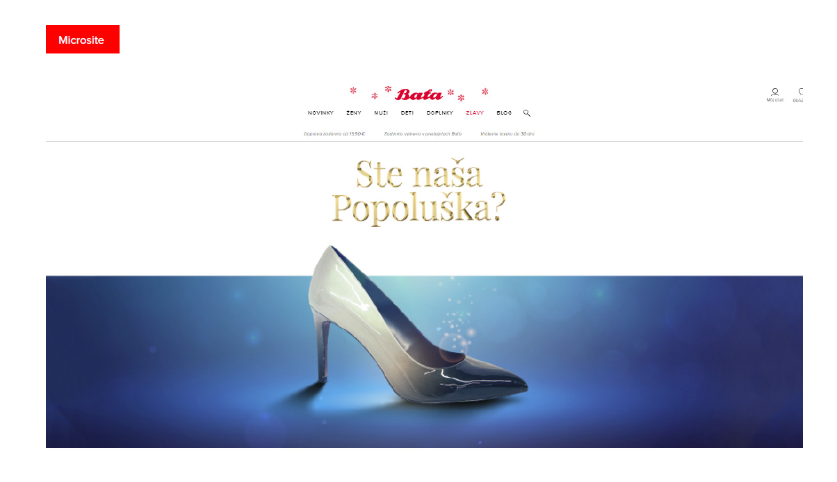
Do hľadania Popolušiek sme sa pustili priamo v šiestich predajniach Baťa, počas siedmych týždňov. Vytvorili sme rozprávkovú inštaláciu, zakomponovali postavu šarmantného princa a vybrali výrazné topánky z aktuálne novej kolekcie. Také, ktoré by mohli zaujať aj trendsetterov.
Každá zákazníčka, ktorá vstúpila do predajne, si mohla vyskúšať svoju kúzelnú topánku. Pre každý týždeň bol vybraný iný inšpiratívny model, ktorý demonštroval modernosť aktuálnej kolekcie. Ak jej črievička sadla ako uliata a bola 50. v poradí, odišla domov s hlavnou cenou – vybraným párom topánok.
Notes:
Ščítanosť 3153

Slide 9
Popolušku sme hľadali nielen priamo na predajniach. Vytvorili sme integrovanú kampaň, do ktorej sme zapojili všetky dostupné kanály.
Cieľom bolo motivovať potenciálne zákazníčky k osobnému vyskúšaniu, aké napríklad zažili vybrané influencerky. Vytvorili sme i špeciálnu microsite a Popolušky sme pozývali i prostredníctvom Baťa sociálnych sietí, newslettra a využili sme možnosť cielenej SMS správy.
Notes:
Ščítanosť 3153

Slide 11
Výsledky

Slide 12
Kampaň bola pre mimoriadny úspech predĺžená z pôvodných 4 týždňov na 7.
Bol to pre klienta veľký experiment, keďže doteraz značka komunikovala skôr konzervatívne. Kampaň prispela k zmene jej vnímania a positioningu. Priniesla jej v nákupných centrách, kde je mimoriadna konkurencia, nových zákazníkov a nadchla i tých dlhoročných.
Splnili sme klientom vysoko nastavené KPIs. Kampaň priniesla zvýšenie návštevnosti predajní o 26 % a zvýšenie obratu o 35 % .

Slide 13
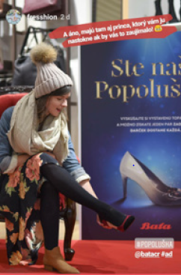
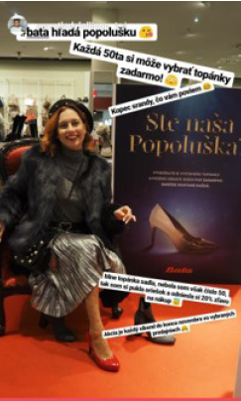

Slide 14
Ďakujeme

